Slide 1
Химический элемент ?

Slide 2
Расшифруй анаграммы
ВОДОРОД
ДДРОООВ
НМИЙЕКР
КРЕМНИЙ
УГЛЕРОД
ЛЕРУОГД
ИКСОЛОДР
КИСЛОРОД
ЛЙМИНИАЮ
АЛЮМИНИЙ

Slide 3
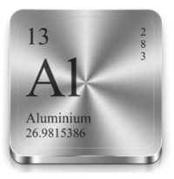
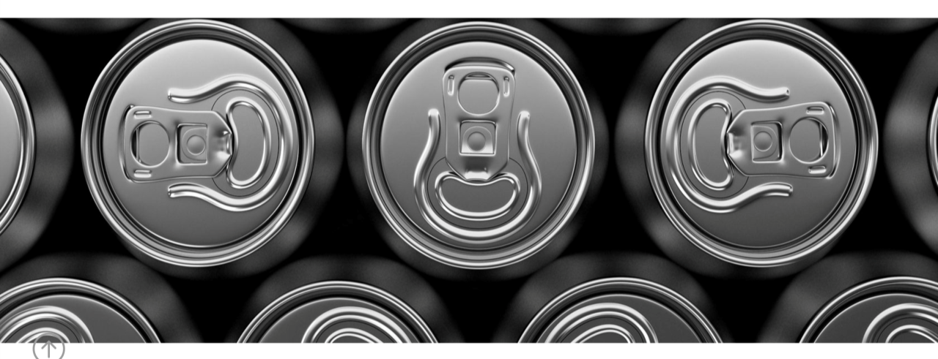
АЛЮМИНИЙ
АЛЮМИНИЙ

Slide 4
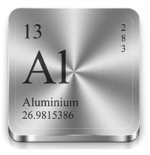
Строение атома:
Р=
n=
ē=
Состав:
Свойства:
Физические свойства:
-
-
-
-
страны:
-
-
-
-
Атом
Отрасли применения:
-
-
-
-
Добыча
Субъекты России:
-
-
-
-
Химические свойства:
-
-
-
-
Нахождение Аl в природе:
Боксит______________
Криолит_____________
Факторы размещения:
-
-
-
Процесс производства:
1-
2-
3-
4-

Slide 5
Алюмосиликаты

Slide 6
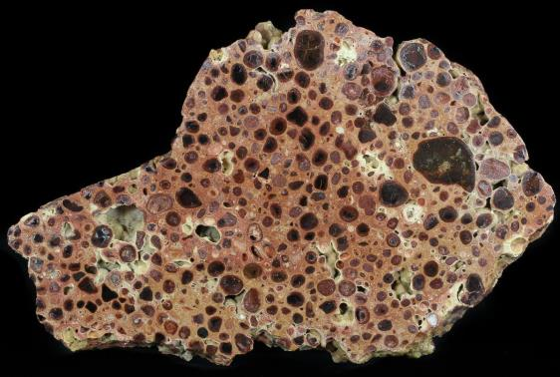
БОКСИТЫ = алюминиевые руды

Slide 7
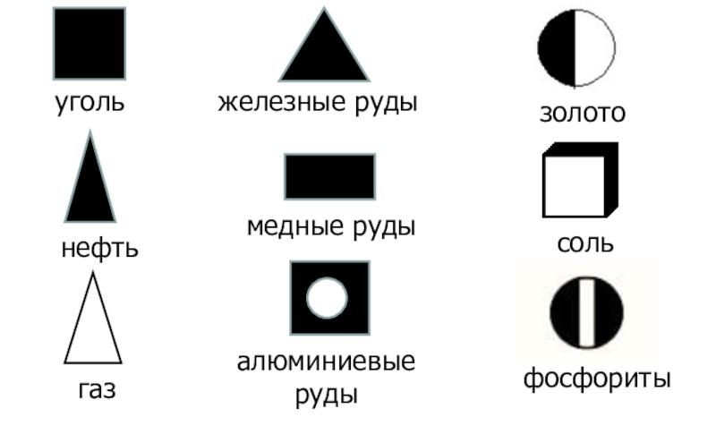
БОКСИТЫ = алюминиевые руды

Slide 8
География алюминиевых руд

Slide 9
Запасы алюминиевых руд в России

Slide 10
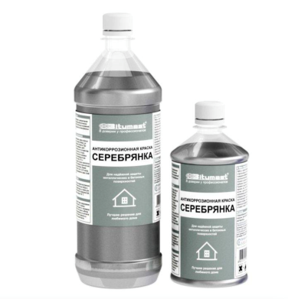
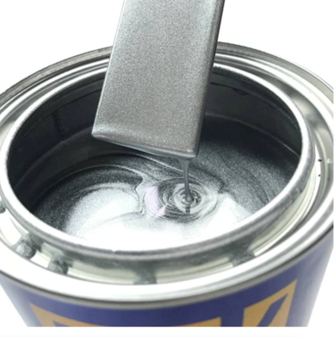
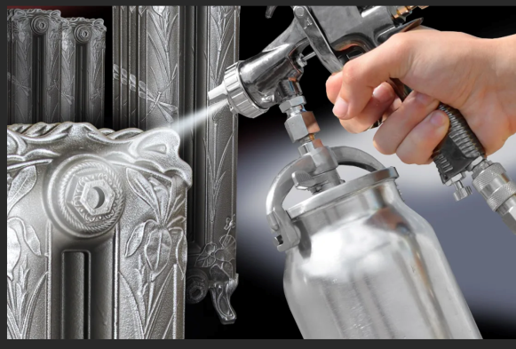
Физические свойства
1. Агрегатное состояние
2. Цвет (есть ли металлический блеск)

Slide 11
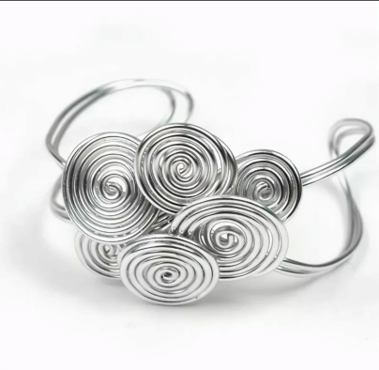
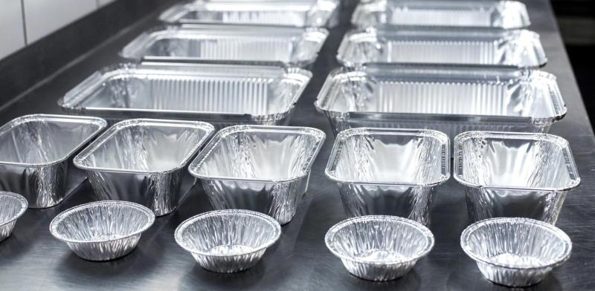
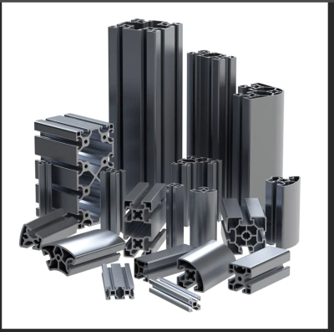
Физические свойства
3. Пластичность

Slide 12
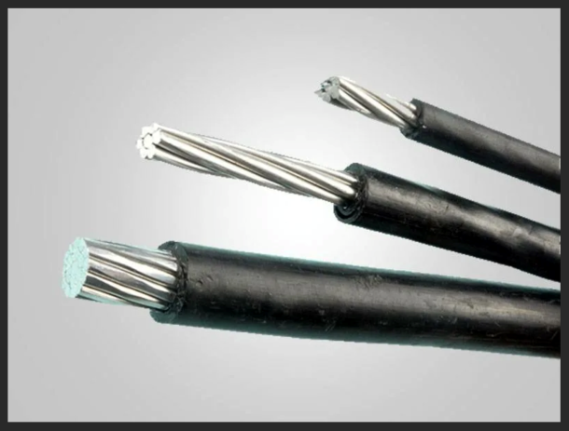
Физические свойства
4. Проводит ли электрический ток

Slide 13
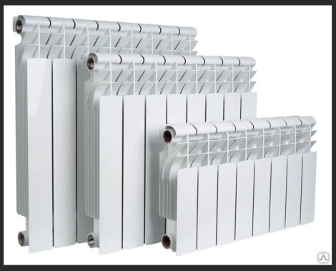
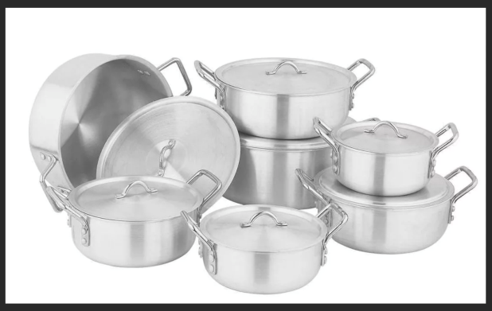
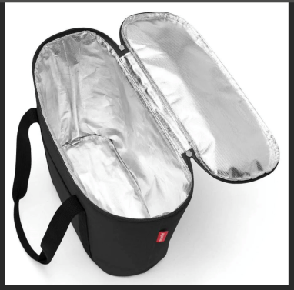
Физические свойства
5. Теплопроводность

Slide 14
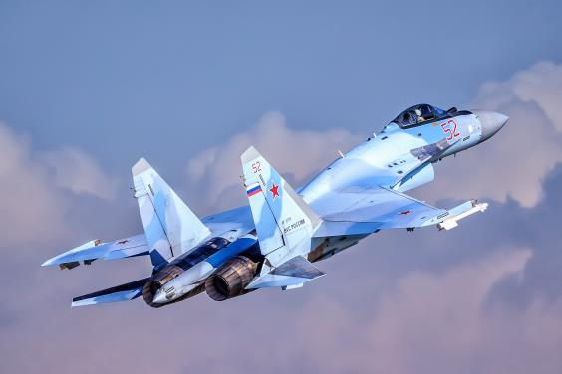
Физические свойства
6. Плотность (легкий или тяжелый)
«ЛЕТАЮЩИЙ МЕТАЛЛ»

Slide 15
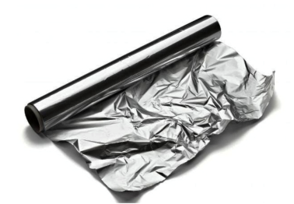
Физические свойства
7. Тугоплавкий или легкоплавкий
ДЮРАЛЮМИНИЙ

Slide 16
Физические свойства AL
УНИКАЛЬНЫЕ

Slide 17
ПРИМЕНЕНИЕ

Slide 25
МБОУ СОШ №3
проект

Slide 31
Химические свойства

Slide 32
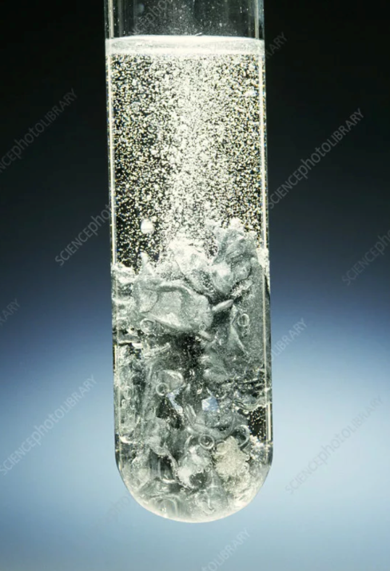
Al + кислота
Al + щелочь

Slide 33
Al – амфотерный
взаимодействует и
с КИСЛОТАМИ и со ЩЕЛОЧАМИ

Slide 34
ПРОИЗВОДСТВО
https://aluminiumleader.ru/production/aluminum_production/

Slide 35
1

Slide 36
2

Slide 37
3

Slide 38
4

Slide 39
5

Slide 40
6

Slide 41
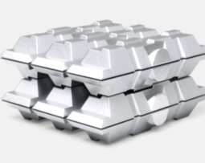
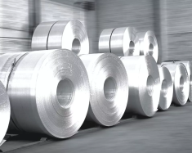
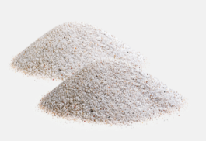
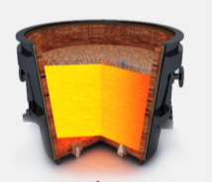
Распредели в правильной последовательности ЭТАПЫ производства Al
1
4
Добыча глинозема
3
Электролиз
Прокат
5
Производство глинозема
5
2
2
Добыча бокситов
1
Первичный алюминий
4
3

Slide 42
Какая компания России производит алюминиевую фольгу ?

Slide 43
РУСАЛ – ведущая компания мировой алюминиевой отрасли, крупнейший производитель алюминия с низким углеродным следом
43
- ЗАВОДА на 5 континентах

Slide 46
БКРАСНОЯРСК
ББРАТСК
БНОВОКУЗНЕЦК
БСАЯНОГОРСК

Slide 47
Почему фольга называется - ?

Slide 48
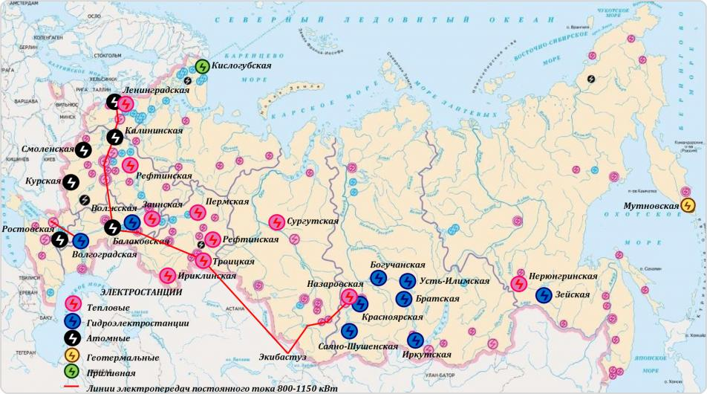
Самые мощные электростанции России

Slide 49
Главный фактор размещения?
- ЭНЕРГЕТИЧЕСКИЙ

Slide 50
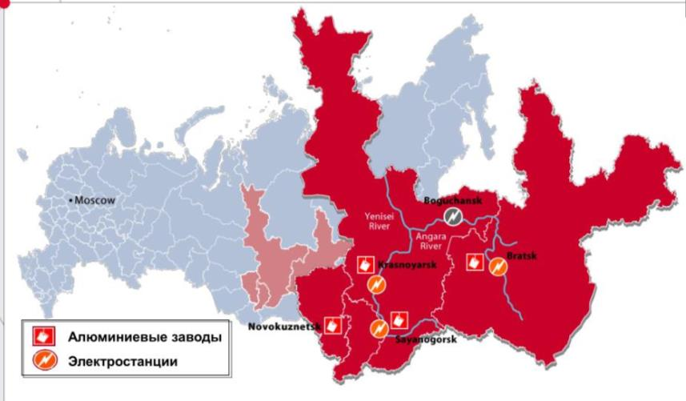
запасы – ПРОИЗВОДСТВО СРАВНИ

Slide 51
АЛЮМИНИЕВЫЕ СТРАНЫ ЛИДЕРЫ
ЗАПАСЫ
ДОБЫЧА
ПРОИЗВОДСТВО
СТРАНЫ | МЛН. ТОНН
1. ГВИНЕЯ | 23000
2. АВСТРАЛИЯ | 7400
3. ЯМАЙКА | 4400
4. БРАЗИЛИЯ | 2000
5. ИНДИЯ | 770
6. КИТАЙ / ГАЙАНА | 700
7. СУРИНАМ | 580
8. ВЕНЕСУЭЛА | 320
9. РОССИЯ | 200
СТРАНЫ | МЛН. ТОНН
1. КИТАЙ | 87
2. АВСТРАЛИЯ | 82
3. БРАЗИЛИЯ | 31
4. ГВИНЕЯ | 20
5. ИНДИЯ | 15
6. ЯМАЙКА | 10
7. РОССИЯ | 6,6
8. КАЗАХСТАН | 4
СТРАНЫ | МЛН. ТОНН
1. КИТАЙ | 36
2. ИНДИЯ | 3,7
3. РОССИЯ | 3,6
4. КАНАДА | 2,9
5. ОАЭ | 2,7
6. АВСТРАЛИЯ | 1,6

Slide 52
Где Произведена фольга?

Slide 54
факторы размещения?
- Потребительский
- Сырьевой

Slide 55
Алюминиевая ФОЛЬГА В БЫТУ
ВЫРУЧАЕТ ИЛИ ОТРАВЛЯЕТ

Slide 56
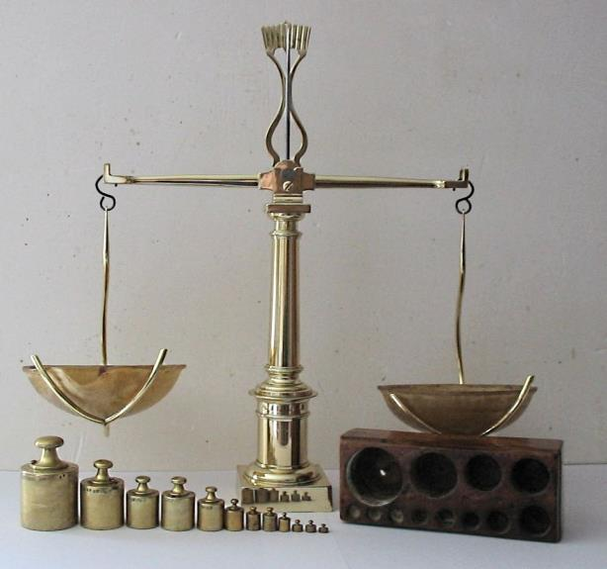

Slide 57
Домашнее задание
1. Уравнять химическое уравнение реакции взаимодействия алюминия со щелочью
2. Творческое на выбор:
«алюминий в космосе»
«Интересные факты об алюминии»
«Не традиционное использование фольги»

